Slide 1
Exemplo4.html

Slide 2
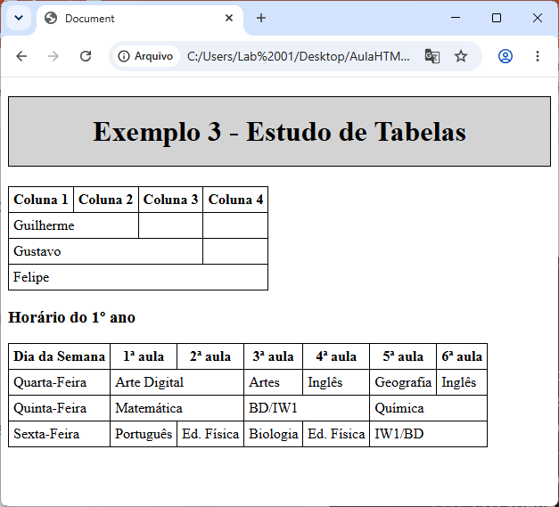
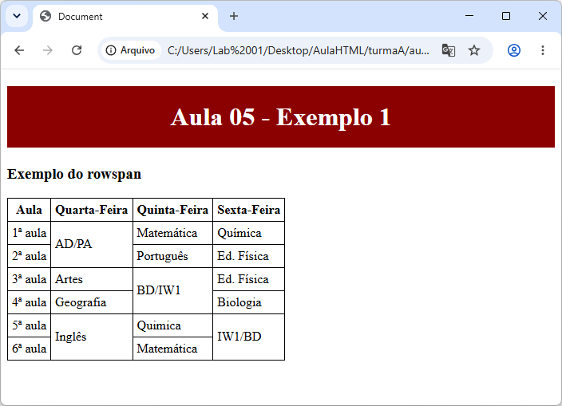
Objetivos da Aula
Exemplo 3 - colspan
Exemplo 4 - rowspan

Slide 3
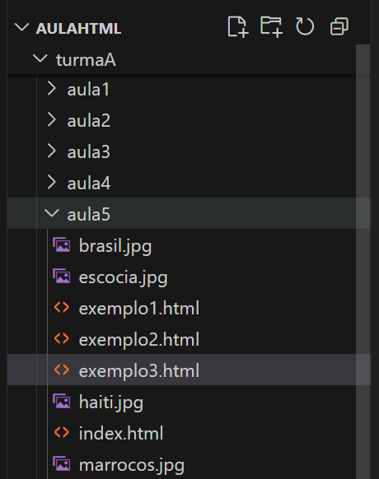
Estamos na pasta aula 5

Slide 4
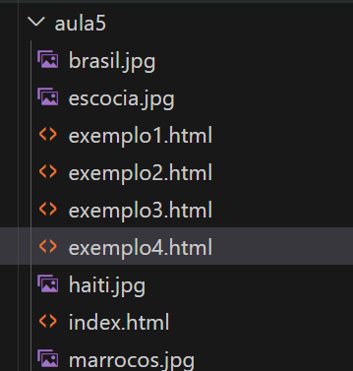
Criar novo arquivo

Slide 5
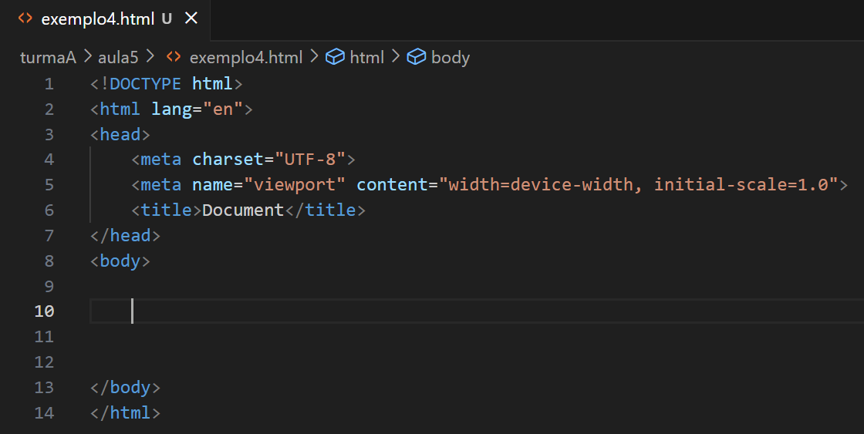

Slide 6
Adicionando o estilo

Slide 7
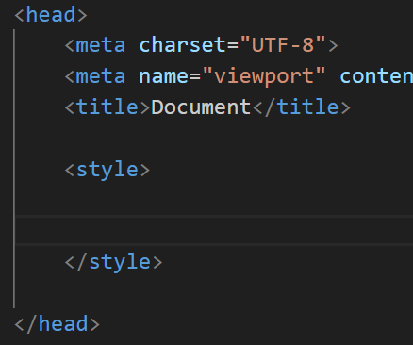

Slide 8
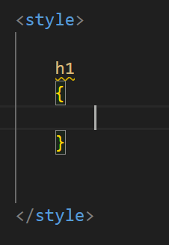

Slide 9
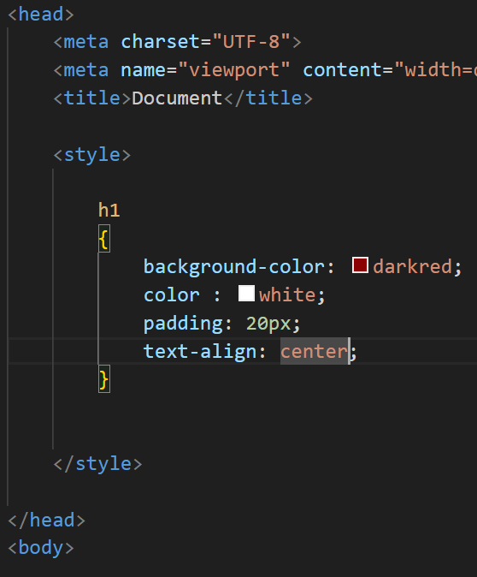
Digitas esta propriedades

Slide 10
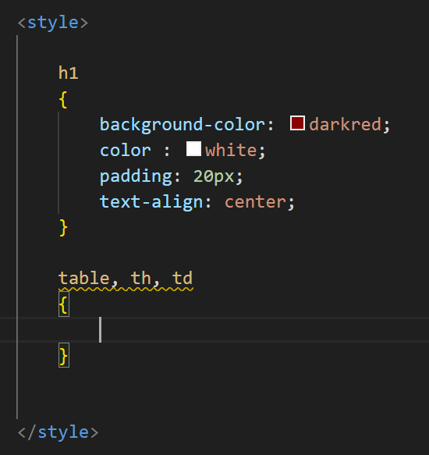
Digite estas linhas

Slide 11
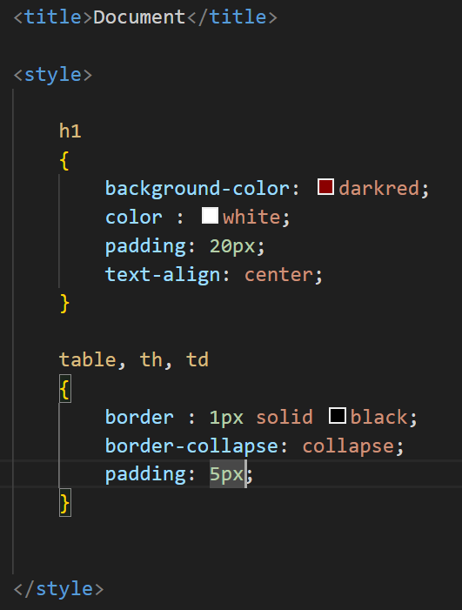
Digitas esta propriedades

Slide 12
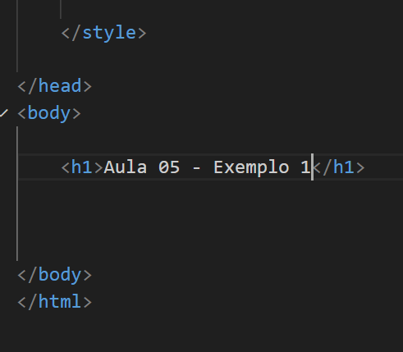
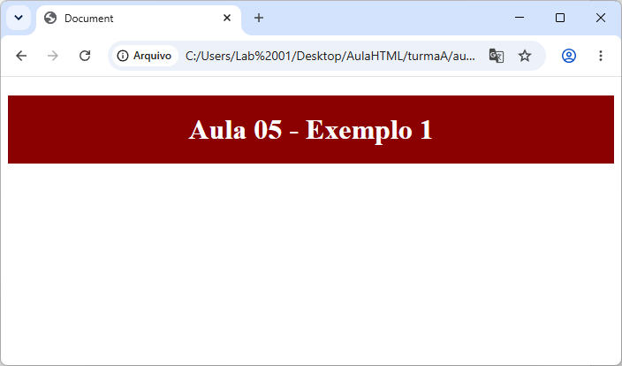

Slide 13
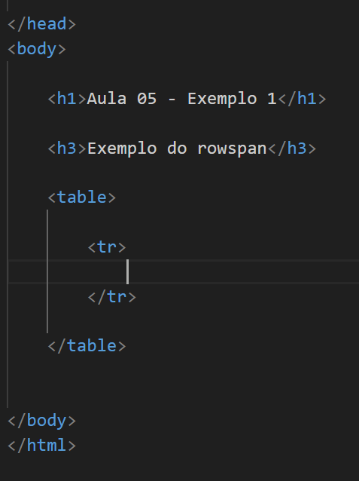

Slide 14
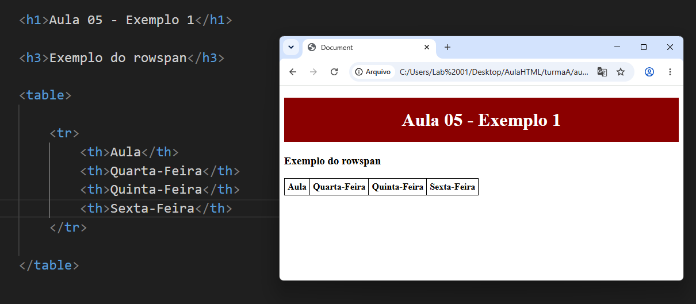

Slide 15
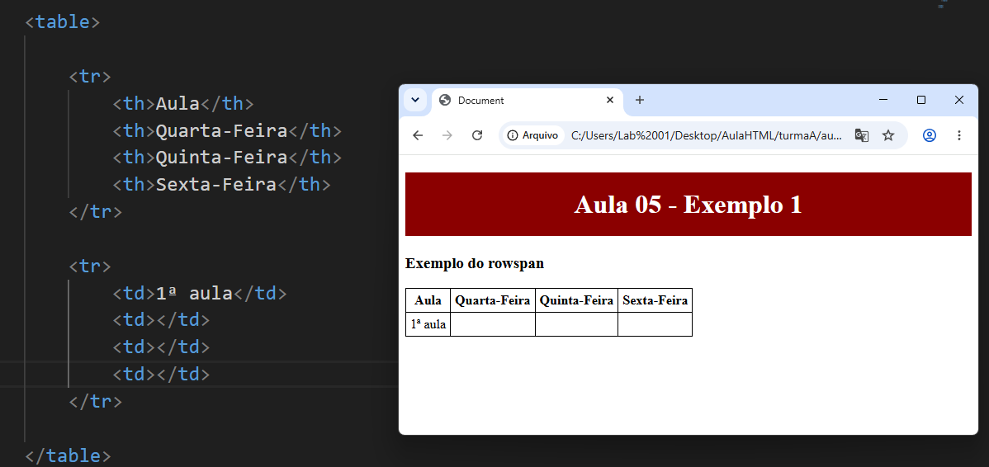

Slide 16
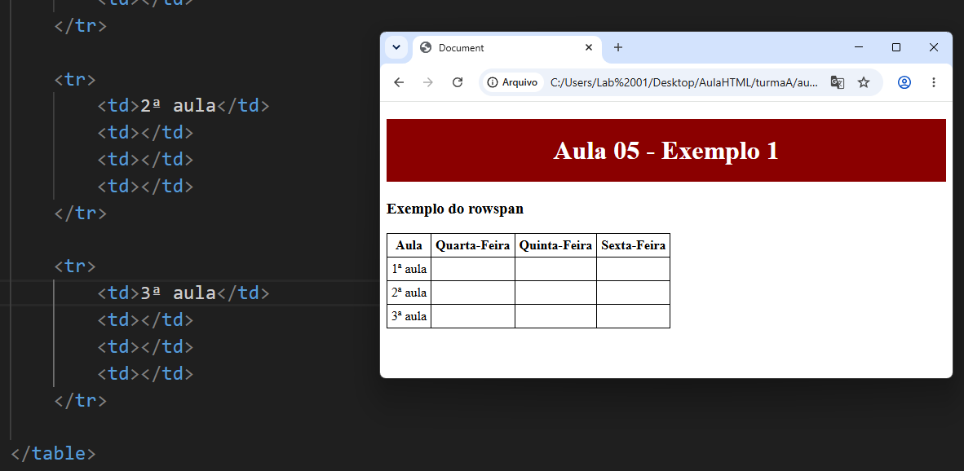

Slide 17
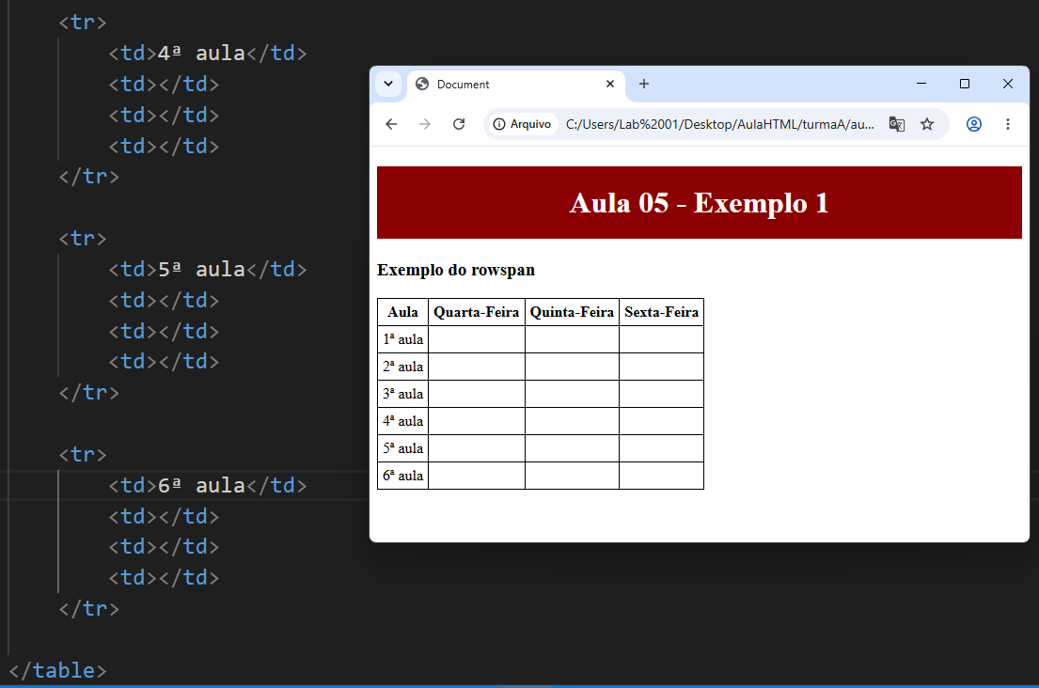

Slide 18
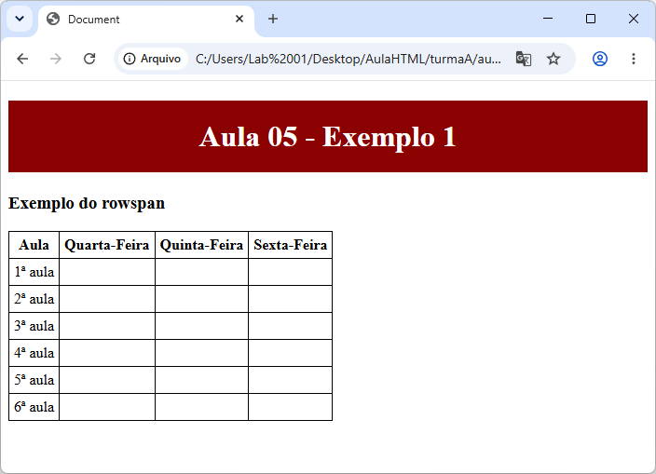

Slide 19
Utilizando o rowspan

Slide 20
Objetivo: mesclar estas duas células verticalmente

Slide 21
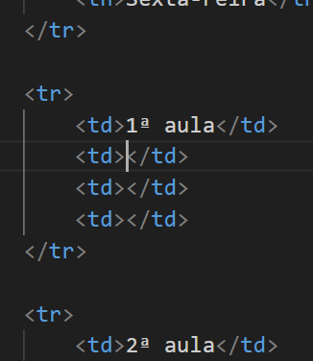
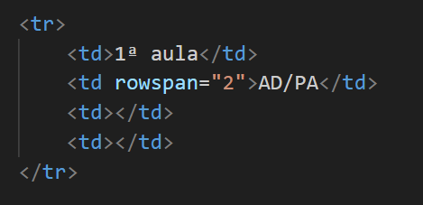

Slide 22
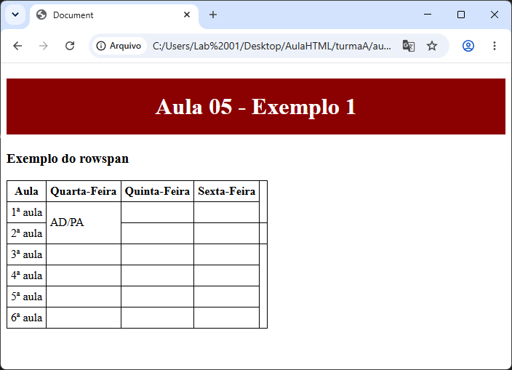
Objetivo: mesclar estas duas células verticalmente
Efeito Colateral
Na 3ª linha há uma coluna a mais sobrando

Slide 23
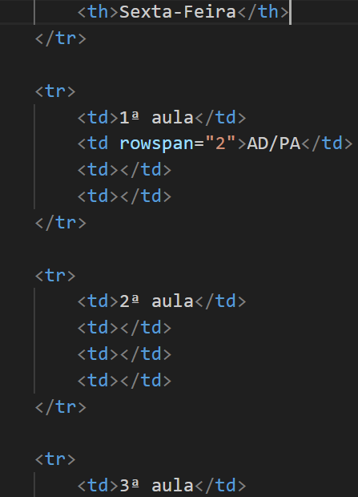
Excluir o par <td>

Slide 24
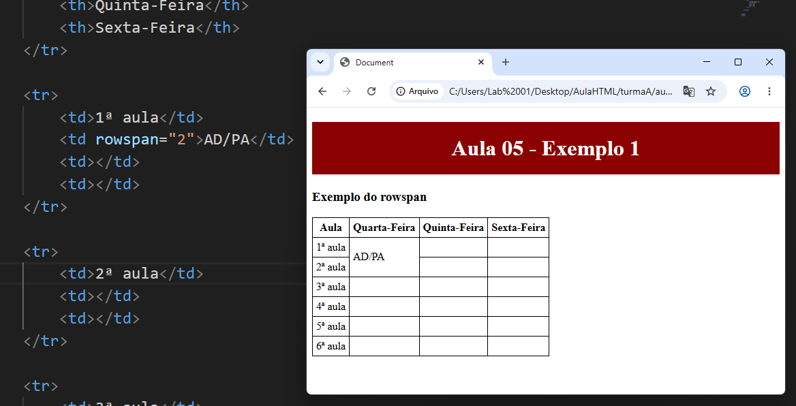
Estes 3 <td> são referente a 3ª linha

Slide 25
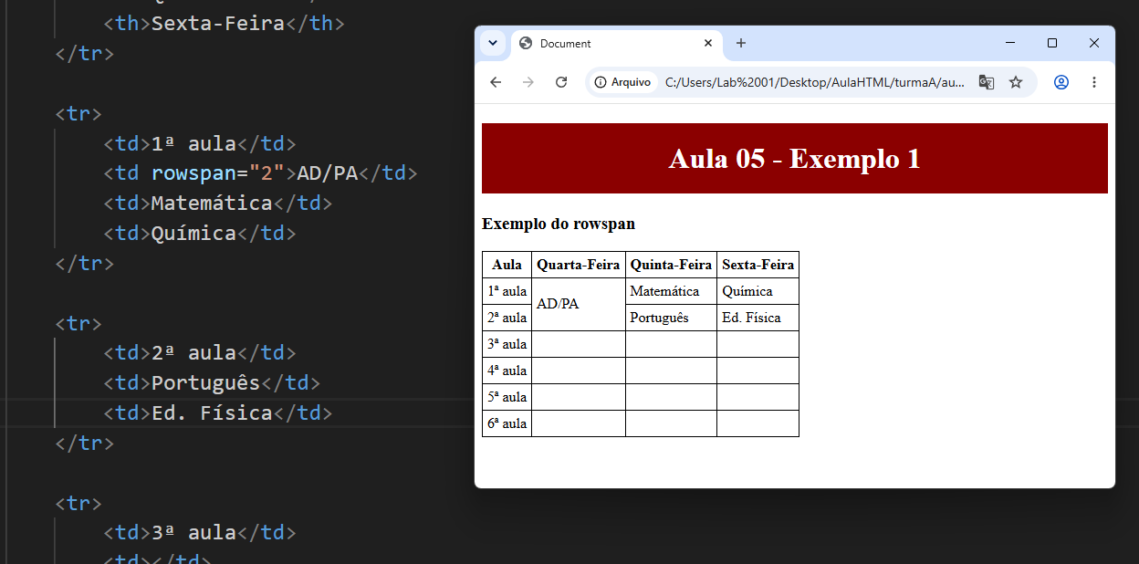

Slide 26
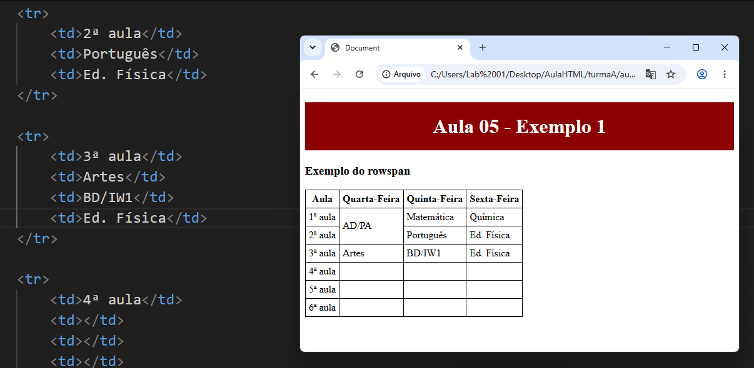

Slide 27
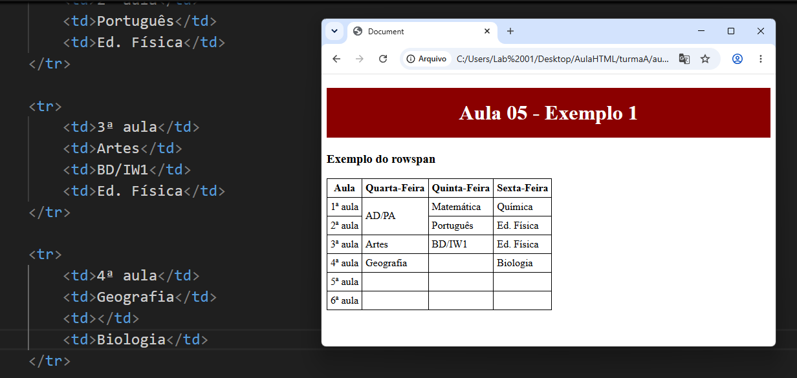

Slide 28
excluir

Slide 29
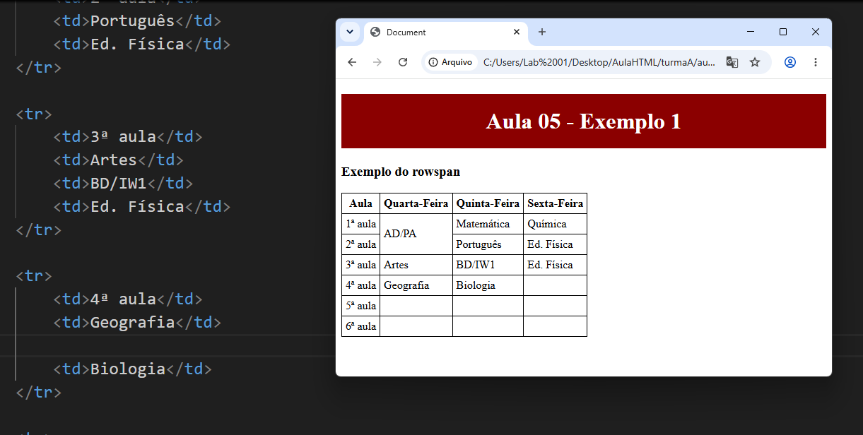

Slide 30
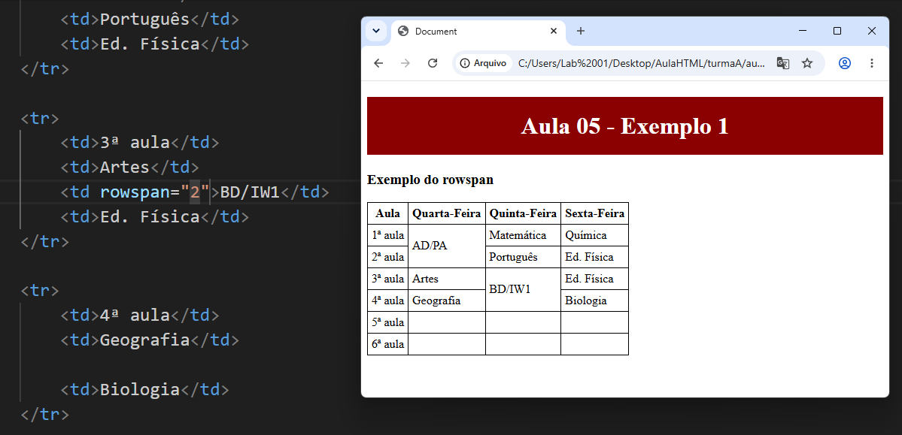
Insira um rowspan

Slide 31
Preenchendo a 5ª aula

Slide 32
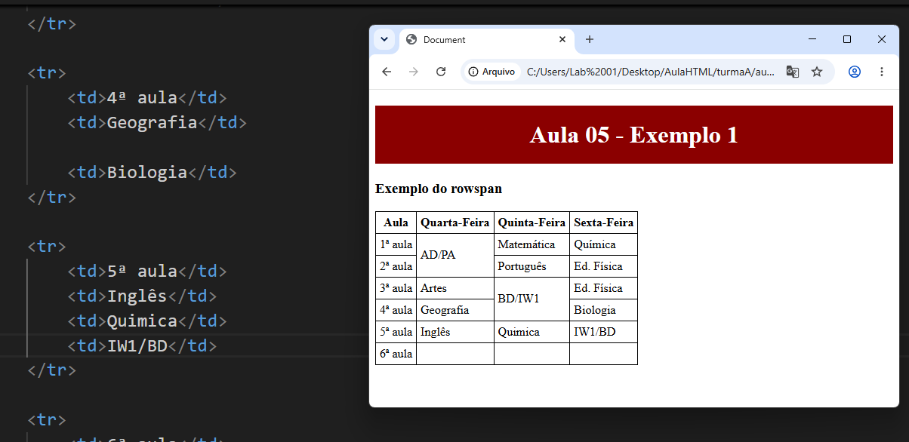

Slide 33
Preenchendo a 6ª aula

Slide 34
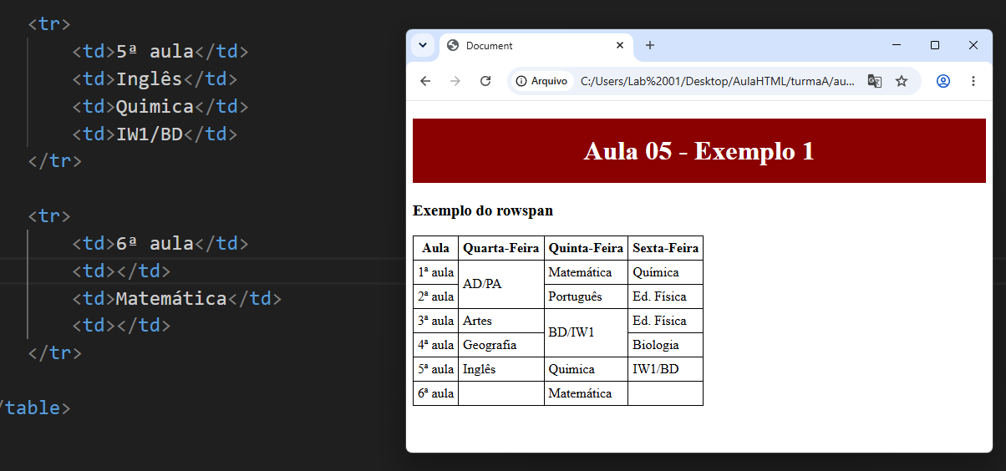

Slide 35
Mesclando a 5ª e 6ª aula

Slide 36
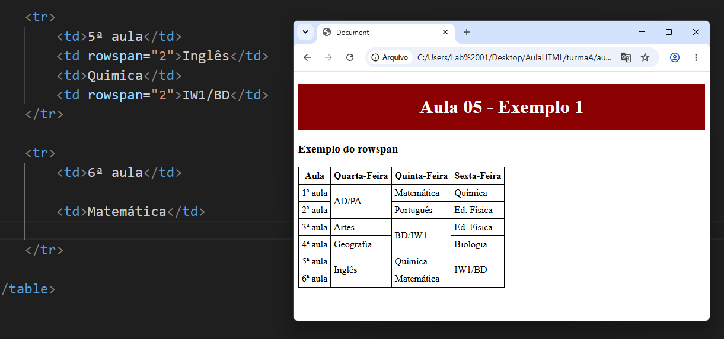

Slide 38
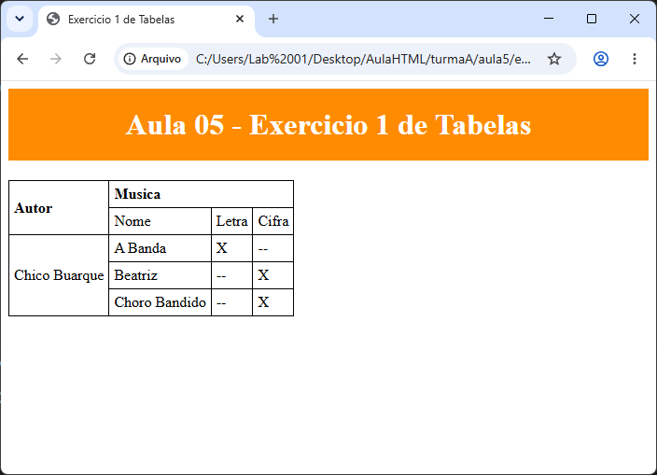
rowspan=2
colspan=3
rowspan=3

